Slide 1
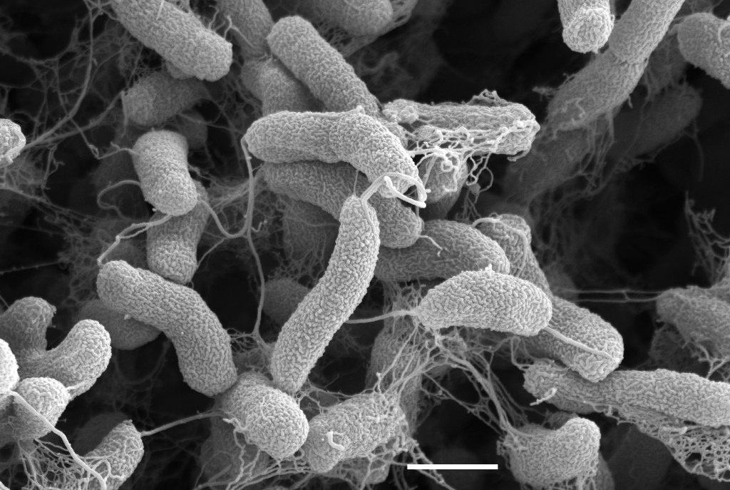
Choléra
Pilier 3: Epidémies & Catastrophes naturelles
Séminaire Aquarius, Bruxelles, Belgique, Juin 2016
Notes:
Présentation avec un prisme très Afrique de l’Ouest

Slide 2
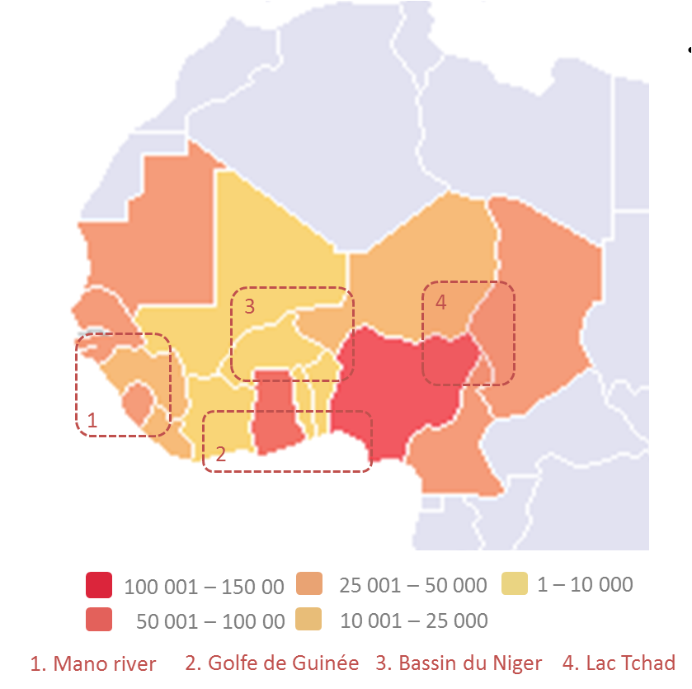
Pilier 3: Epidémies & Catastrophes Naturelles
Contexte
Nombre de cas de choléra en Afrique de l’Ouest 2005-2014
4 bassins Cholériques
14 pays régulièrement affectés
50 000 cas par an en moyenne (TL>3%)

Slide 3
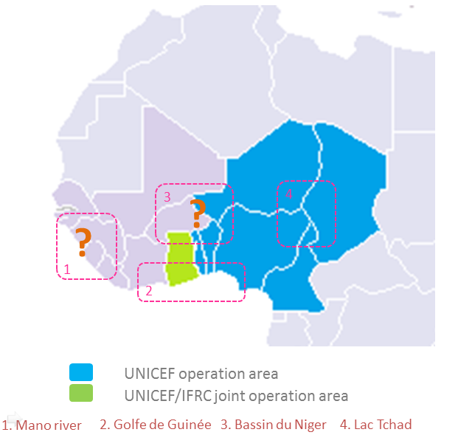
Pilier 3: Epidémies & Catastrophes Naturelles
Réponse ECHO
Nombre de cas de choléra en Afrique de l’Ouest 2005-2014
Approche Régionale : Plateforme Choléra
Pilotée par UNICEF (Bureau Régional)
Depuis 2012
2ème phase en cours (1,8 M€)
Articulation locale : Préparation à la riposte
Projet FICR, Grand Acccra, Ghana
Depuis 2015
1ère phase en cours (0,6 M€)

Slide 4
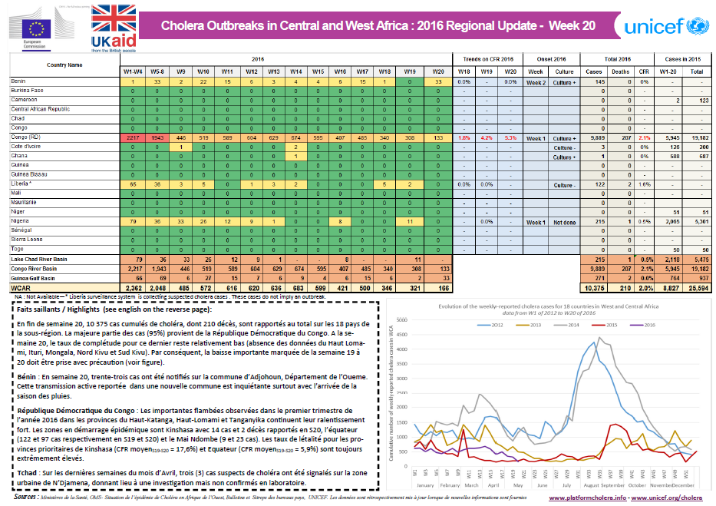
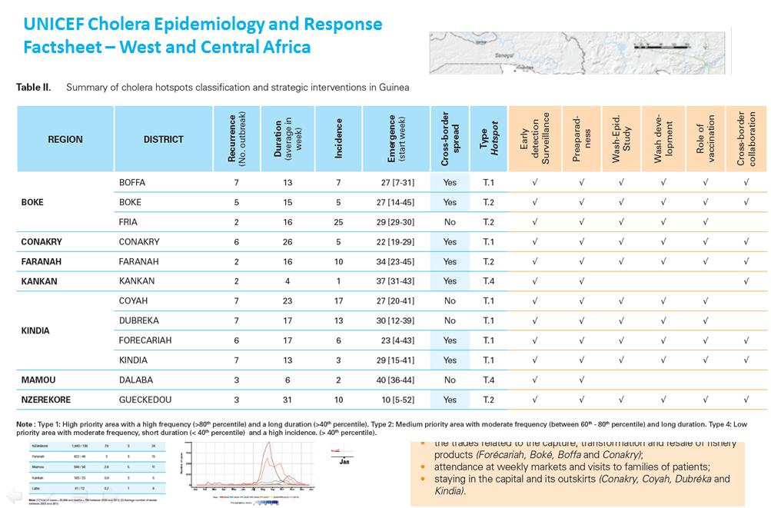
Pilier 3: Epidémies & Catastrophes Naturelles
Réponse ECHO
Principe de veille: Suivi épidémiologique et Analyses pays (Factsheeets)

Slide 5
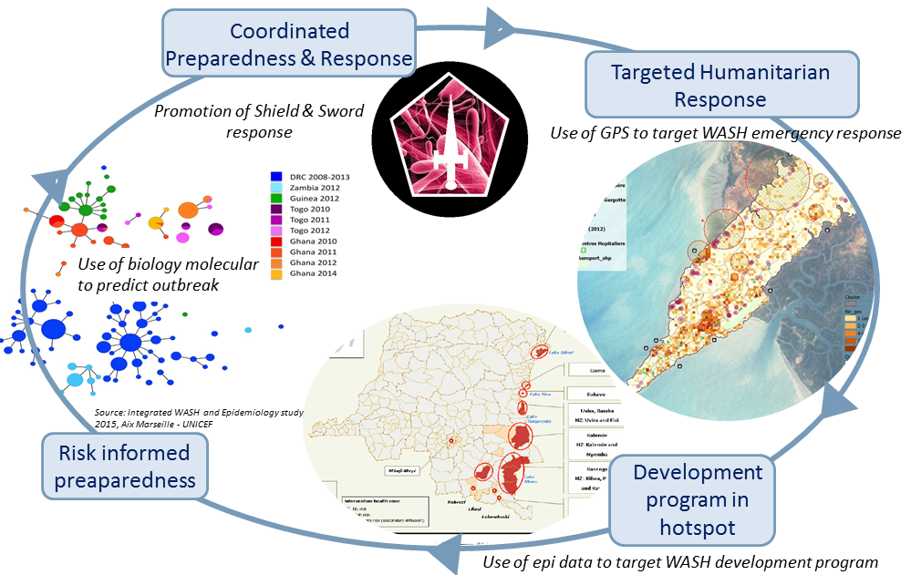
Pilier 3: Epidémies & Catastrophes Naturelles
Réponse ECHO
Principe d’intervention

Slide 6
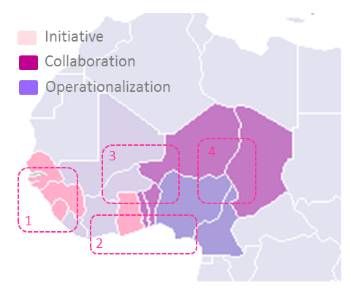
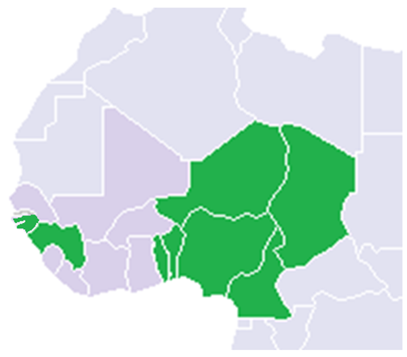
Pilier 3: Epidémies & Catastrophes Naturelles
Réponse ECHO
Appui institutionnel (transfrontaliers) (et nationaux: plan de contingence, etc…)

Slide 7
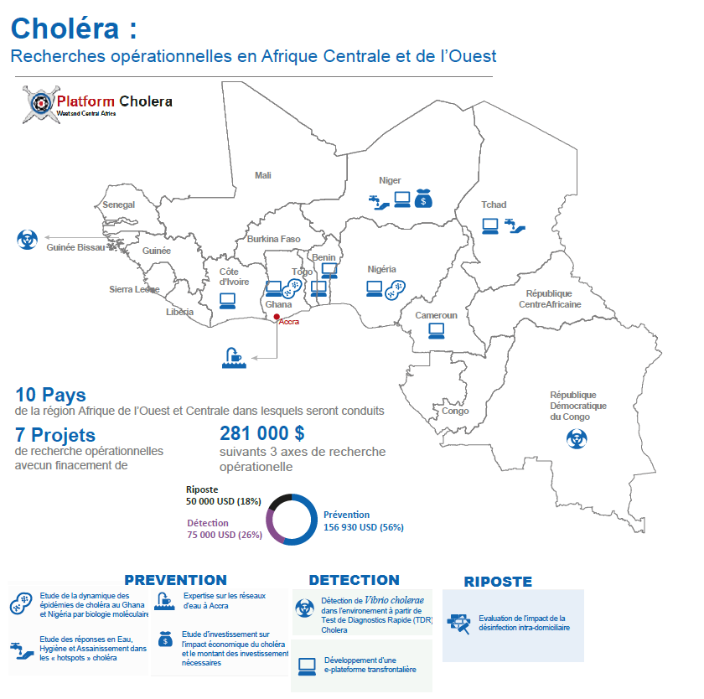
Pilier 3: Epidémies & Catastrophes Naturelles
Réponse ECHO
Appréhension des dynamiques épidémiques

Slide 8
Merci de votre attention…

